Slide 1
OPTION : Compétences en Informatique et Préparation du C2i
Bienvenue ...

Slide 2
But des enseignements informatique en licence
Donner un cadre à l’enseignement-initiation à l’informatique prévu dans les textes (arrêté du 15 avril 97).
Préparer aux certifications nationales
Donner une expertise valorisable dans la vie professionnelle (niveaux experts)

Slide 3
Certifications nationales
des compléments importants au diplôme de licence
Le fondamental = avoir les compétences
Depuis 2002
niveau 1 en licence : orientation "métiers de l’étudiant" et poursuite en master
niveaux 2 en master : orientation professionnelle (droit, enseignement, santé, environnement durable …)
- Plus orienté métiers (référentiel préparé avec monde socio-économique)
- Mise en place progressivement à partir de 2017-2018
Notes:
Les compétences du C2i niveau 1 sont attendues des étudiants de plusieurs masters dont les masters enseignements qui travaillent au cours de leurs masters les compétences numériques en situation professionnelle attendues des futurs enseignants (et peuvent passer le C2i niveau 2 enseignement)
Les compétences de Pix (au moins jusqu’à un certain niveau) seront très certainement de mêmes attendues des masters mais aussi pour certains emplois (le monde socio-économique s’est engagé dans la réflexion Pix)
Pix devrait à terme remplacer le C2i mais nous ne pouvons, à ce jour, pas dire quand cela se produira : potentiellement dès l’année prochaine
Pix est en cours de développement (site beta.pix.gouv.fr). Notre université s’est engagé dans un processus pour être centre de certification vers la fin de l’année universitaire

Slide 4
Organisation actuelle des enseignements d’informatique
Préparation du C2i niveau 1 en 2 étapes :
Étape « débutant »
Étape « avancé » passage du C2i niveau 1
Expertise valorisable dans la vie professionnelle
Étape « Expert » : communication, simulation, documents, bases de données, statistique

Slide 5
Organisation de l’enseignement
Site Web du cours : www.univ-montp3.fr/miap/ens/info
20h de TD = 10 x 2h
Présence obligatoire : pénalités au-delà de 2 absences non justifiées.
Retards et départs avant la fin des 2h: considérés comme des absences
Possibilité exceptionnellement d’assister à une séance d’un autre groupe de la même semaine en cas d’empêchement

Slide 6
Compétences à acquérir
Utilisation efficace d’un micro-ordinateur
Éléments d’architecture.
Le logiciel système.
Les logiciels de communication : navigateur, messagerie électronique, travail collaboratif.
Utilisation efficace des traitements de texte et tableurs.
Éléments de HTML.
Une attention particulière sera donnée à la compréhension des mécanismes de base.

Slide 7
Le Pavillon Informatique
Ouvert du Lundi au Vendredi de 8h à 19h45
6 salles en libre accès à disposition
Windows, Mac OS X et Linux
Logiciels selon salles
intranet (permet accéder aux TDs) ou internet
Valider son identifiant numérique (en salle E ou à l'extérieur)
Notes:
7

Slide 8
Plan des TDs
TD1 | Découverte de l’environnement de travail
TD2 | Architecture et ENT
TD3 | Recherche d’information
TD4 | Formats de fichiers
TD5 | Traitement de texte 1
TD6 | Traitement de texte 2
TD7 | Tableur
TD8 | HTML
TD9 | Documents composites
TD10 | Evaluation

Slide 9
Evaluation en contrôle continu
3 notes :
Projet individuel
Examen sur ordinateur
Réalisation des TD
Le projet individuel : recherche sur Internet à réaliser en 4 semaines sur un sujet imposé
L’examen sur ordinateur : 50 minutes (documents à réaliser et questions de cours)
Réalisation des TD : dossier numérique contenant les documents réalisés en TD + mails envoyés

Slide 10
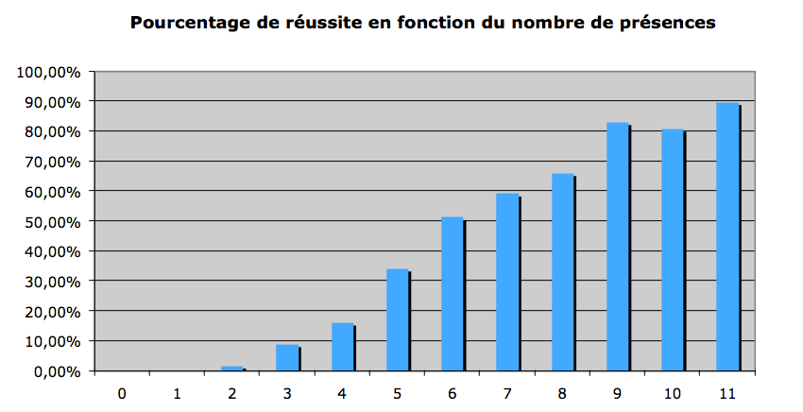
Venez en TD!

